Slide 1

Изготовление украшающих элементов: кисточек, бахромы и помпонов

Slide 2

Украшающие элементы

Slide 3

Украшающие элементы

Slide 4

Украшающие элементы

Slide 5

Украшающие элементы

Slide 6

Украшающие элементы

Slide 7
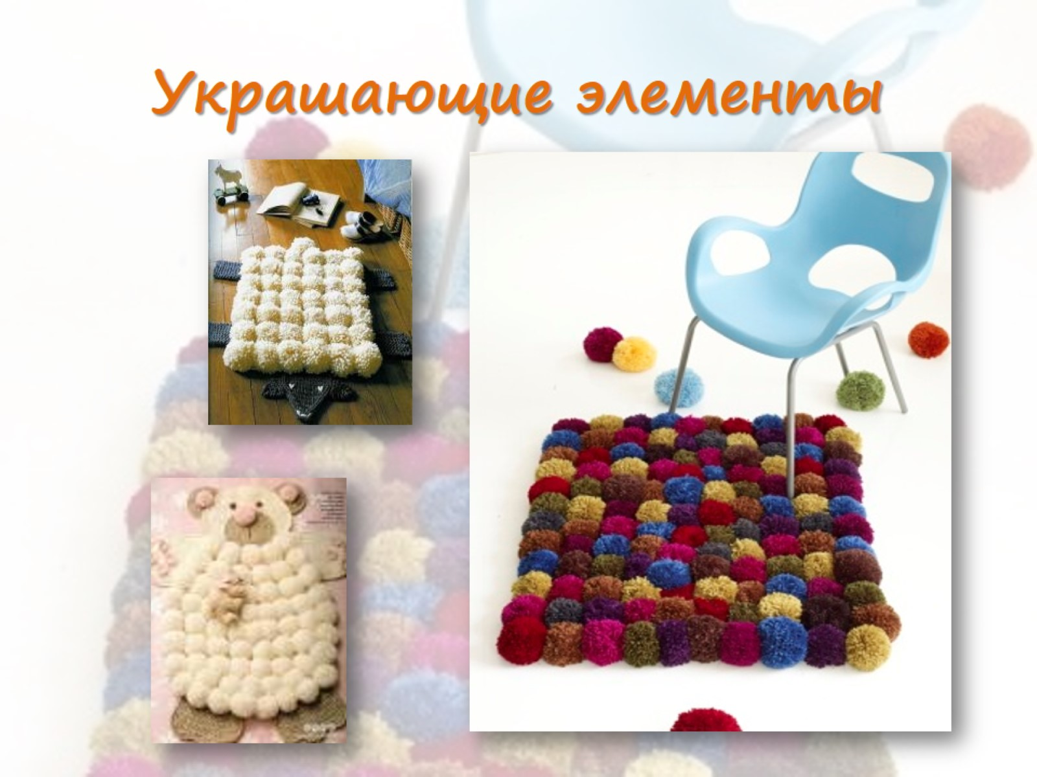
Украшающие элементы

Slide 8

Украшающие элементы

Slide 9
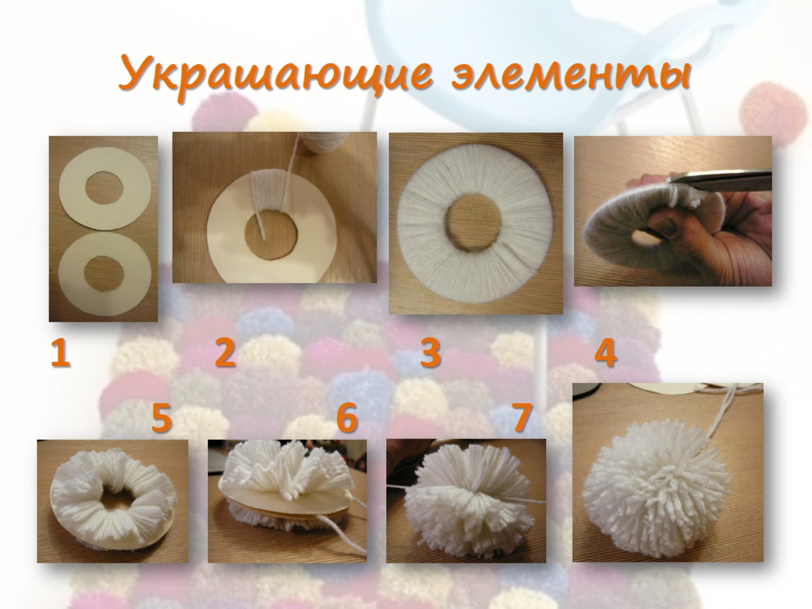
Украшающие элементы

Slide 10

Украшающие элементы

Slide 11

Украшающие элементы

Slide 12
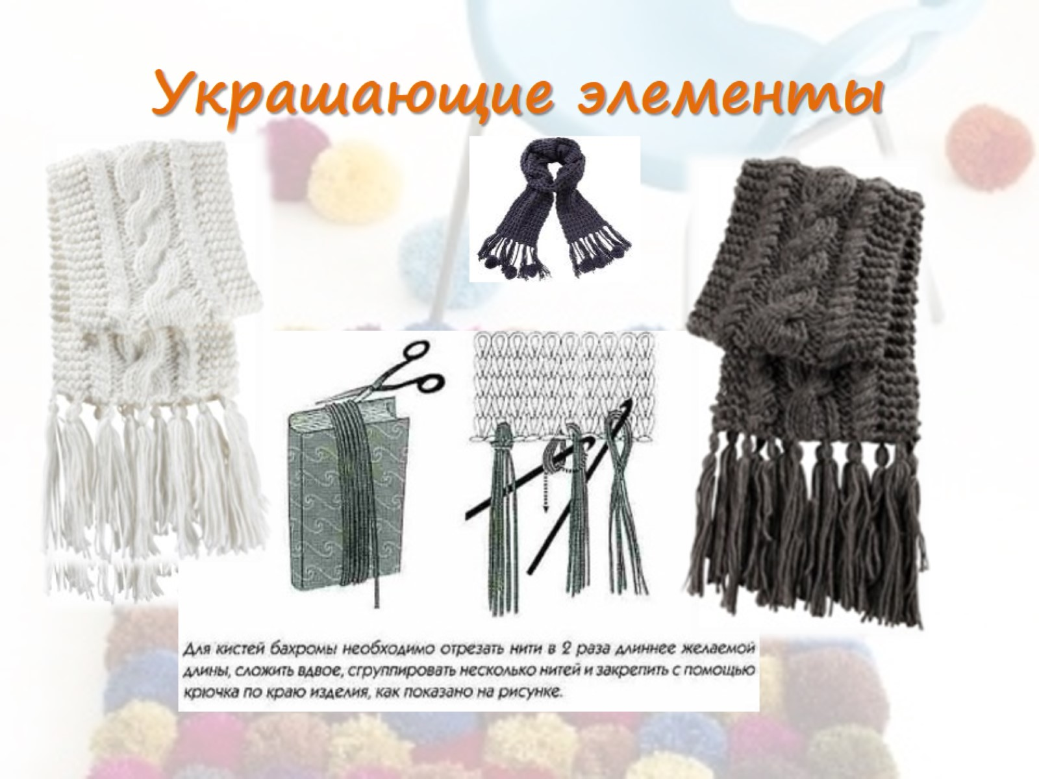
Украшающие элементы

Slide 13
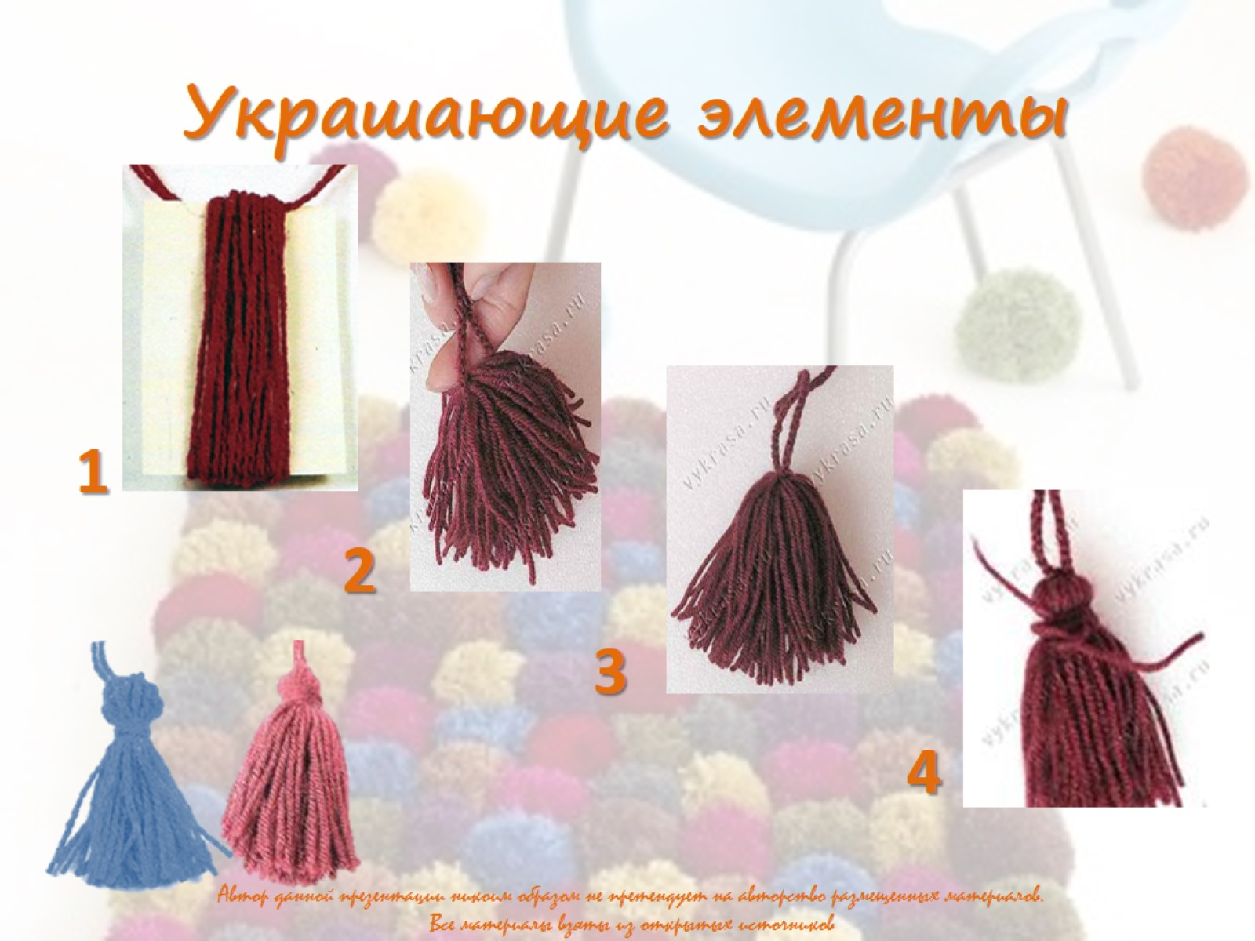
Украшающие элементы

Slide 14
Изготовление украшающих элементов: кисточек, бахромы и помпонов

